Slide 1
Physikalische Grundlagen
Dr. Susanne Oyrer

Slide 2
SI-Einheiten Système international d'unités

Slide 3
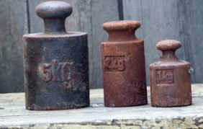
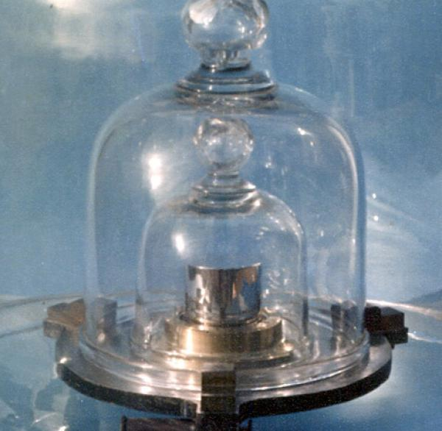
MKS Einheiten
Naturkonstanten zur modernen Definition
Masse [kg]
Strecke, die das Licht im Vakuum während der Dauer von 1/299.792.458 Sekunde zurücklegt (Lichtgeschwindigkeit in Vakuum).
LÄNGE [m]
Urkilogramm
Paris
Das 9.192.631.770-fache der Periodendauer der Strahlung, die dem Übergang zwischen den beiden Hyperfeinstrukturniveaus des Grundzustandes von Atomen des Nuklids 133Cs entspricht.
ZEIT [s]

Slide 4
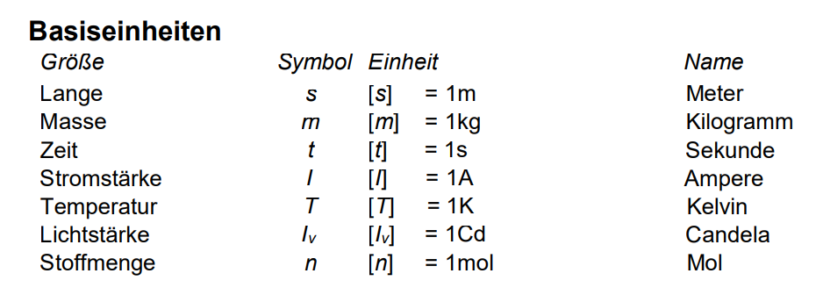
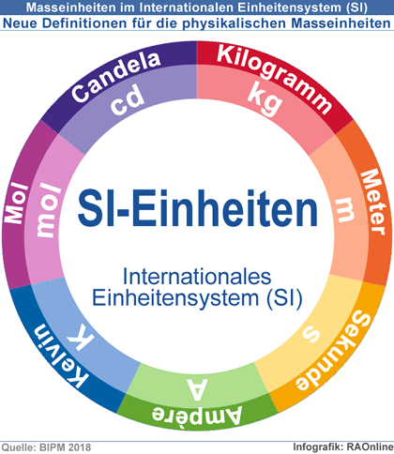
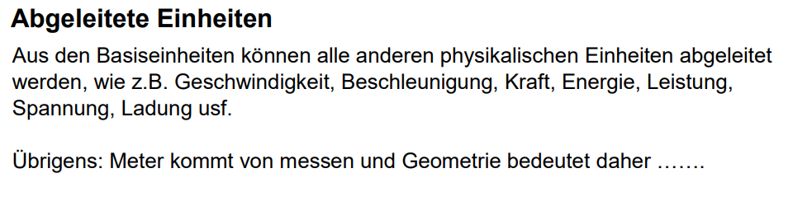

Slide 5
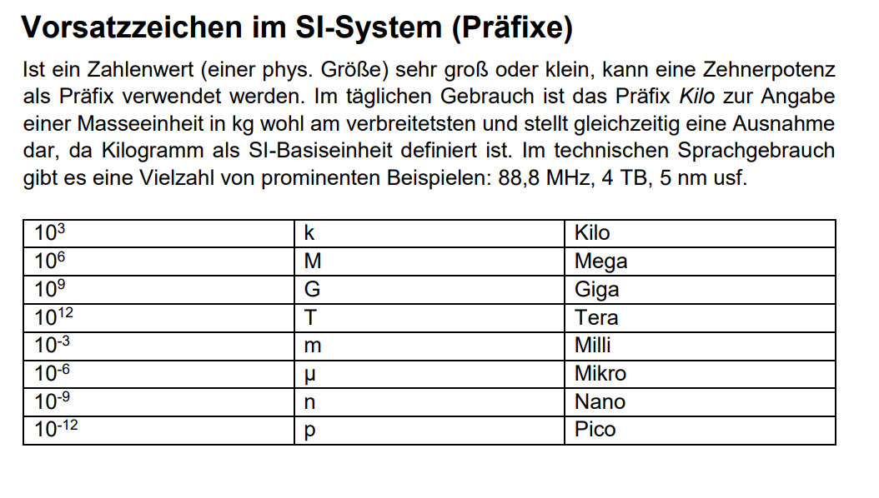

Slide 6
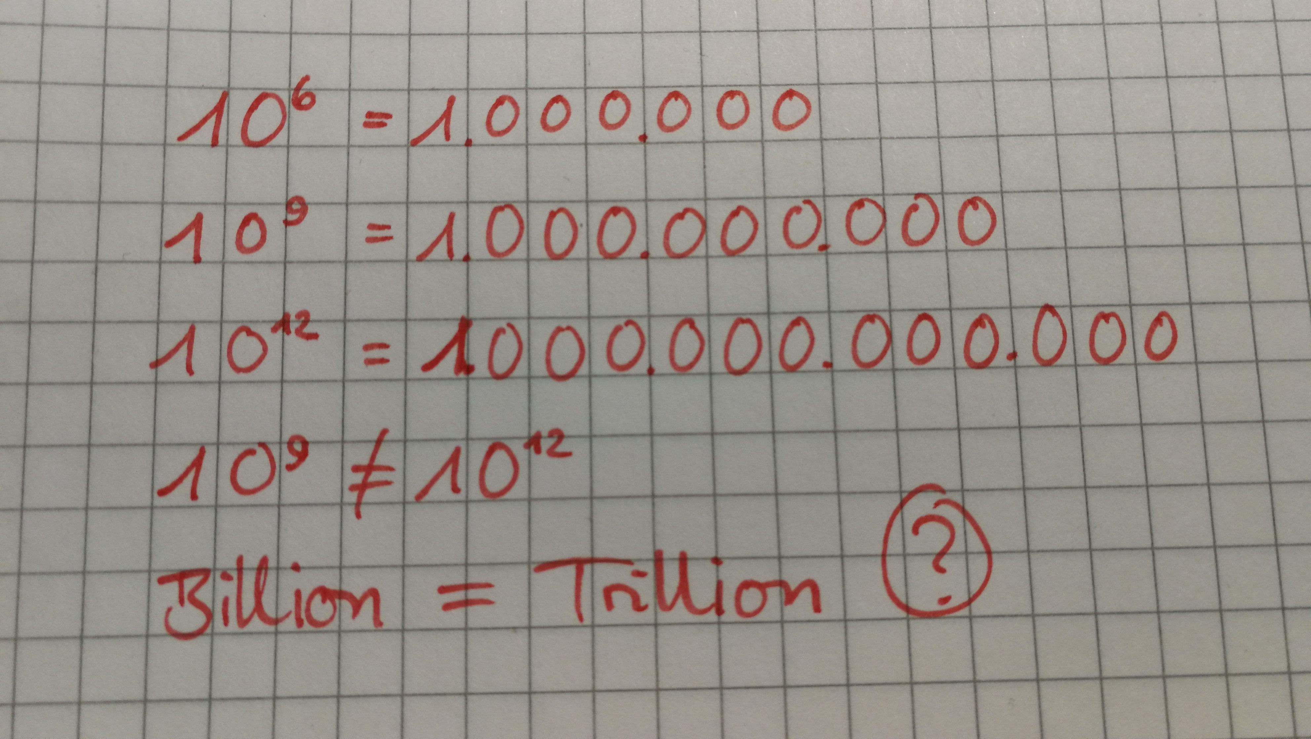
Lange Skala/kurze Skala Britische/Amerikanische Skala (vor 1974) Was bleibt: Verwirrung Vermeiden ppt, ppb …. parts per

Slide 7
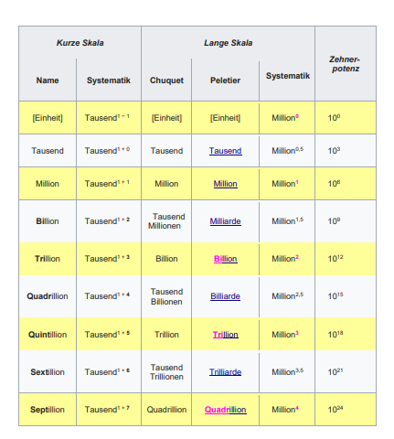
Weithin gebräuchlich ist auch der englische Ausdruck parts per million (abgekürzt ppm), wörtlich übersetzt „Anteile pro Million.
Der englische Ausdruck parts per billion (ppb, zu Deutsch „Teile pro Milliarde“)
steht für die Zahl 10-9 (also ein Milliardstel) und wird manchmal im Zusammenhang mit Mengenangaben benutzt.
Da das Wort billion je nach Gebrauch
der langen oder kurzen Skala
eine Milliarde oder eine Billion
bedeuten kann,
empfahl die IEC 1978,
die Begriffe ppm und ppb nicht zu verwenden.

